Slide 1

(Nejen) obezita je velmi závažný problém:
dostupná data o zdraví populace
Projekt
CZ.03.02.02/00/22_046/0002180

Slide 2
Vysoká chronická nemocnost a relativně krátká doba života v plném zdraví jsou velkým problémem české populace již dnes.
Data jsou výzvou pro podporu prevence ve všech jejích formách.

Slide 3
Výskyt vybraných onemocnění v závislosti na věku v ČR
Zdroj: Národní registr hrazených zdravotních služeb (NRHZS) 2010–2023, Národní onkologický registr (NOR) 1977–2022
Diabetes mellitus | Onkologické onemocnění | Závažná KV onemocnění | Cévní nemoci mozku
Definice: Podíl osob léčených antidiabetiky (ATC skupina A10) v daném nebo předcházejícím roce (2021 + 2022) | Definice: Podíl osob se zhoubným novotvarem (diagnóza C00–C97, bez C44) diagnostikovaným v posledních 10 letech (2013–2022) | Definice: Podíl osob hospitalizovaných pro diagnózu I00–I99 (bez I60–I69) v posledních 10 letech (2013–2022) | Definice: Podíl osob hospitalizovaných pro diagnózu I60–I69 v posledních 10 letech (2013–2022)
Podíl populace ČR
!
!
Věk v roce 2022
Notes:
KB120240628

Slide 4
Výskyt vybraných onemocnění v závislosti na věku v ČR
Zdroj: Národní registr hrazených zdravotních služeb (NRHZS) 2010–2023, Národní onkologický registr (NOR) 1977–2022
Diabetes mellitus | Onkologické onemocnění | Závažná KV onemocnění | Cévní nemoci mozku
Definice: Podíl osob léčených antidiabetiky (ATC skupina A10) v daném nebo předcházejícím roce (2021 + 2022) | Definice: Podíl osob se zhoubným novotvarem (diagnóza C00–C97, bez C44) diagnostikovaným v posledních 10 letech (2013–2022) | Definice: Podíl osob hospitalizovaných pro diagnózu I00–I99 (bez I60–I69) v posledních 10 letech (2013–2022) | Definice: Podíl osob hospitalizovaných pro diagnózu I60–I69 v posledních 10 letech (2013–2022)
 |  | 65 let | 75 let
 | 4 onemocnění | 0,0 % | 0,1 %
 | 3 onemocnění | 0,6 % | 1,7 %
 | 2 onemocnění | 5,8 % | 11,8 %
 | 1 onemocnění | 26,8 % | 35,5 %
 | Alespoň 1 | 33,3 % | 49,1 %
% s diabetes mellitus

Slide 5
Obdobně jako ve většině vyspělých států, jsou i v ČR nejčastější příčinou úmrtí kardiovaskulární choroby a zhoubné nádory.
Tyto choroby jsou mimo jiné odpovědné za více než 15 000 předčasných úmrtí ročně a ztrátu desítek tisíc člověko-roků.

Slide 6
Úmrtí podle hlavních skupin diagnóz
Úmrtí podle skupin diagnóz
Rok | KV nemoci | Zhoubné nádory | KV nemoci < 70 let | Zhoubné nádory < 70 let
2000 | 40 849 | 28 539 | 10 046 | 13 840
2001 | 40 559 | 28 294 | 9 674 | 13 504
2002 | 40 616 | 28 709 | 9 503 | 13 292
2003 | 41 272 | 29 195 | 9 379 | 13 579
2004 | 40 576 | 29 168 | 9 302 | 13 330
2005 | 40 567 | 28 033 | 8 896 | 13 070
2006 | 38 643 | 27 895 | 8 804 | 13 141
2007 | 40 824 | 27 359 | 8 877 | 12 886
2008 | 40 595 | 27 571 | 8 862 | 13 134
2009 | 41 908 | 27 680 | 8 919 | 13 070
2010 | 42 023 | 27 834 | 8 890 | 13 176
2011 | 41 922 | 27 171 | 9 176 | 12 768
2012 | 42 377 | 27 334 | 8 959 | 12 679
2013 | 41 415 | 27 084 | 8 677 | 12 585
2014 | 39 217 | 27 050 | 8 056 | 12 119
2015 | 41 383 | 26 852 | 8 146 | 11 649
2016 | 38 816 | 27 261 | 7 541 | 11 581
2017 | 40 842 | 27 320 | 7 632 | 11 241
2018 | 40 807 | 27 699 | 7 451 | 10 999
2019 | 39 974 | 28 198 | 7 022 | 10 760
2020 | 43 747 | 28 043 | 7 301 | 10 380
2021 | 40 761 | 27 050 | 7 143 | 9 807
2022 | 39 402 | 27 507 | 6 392 | 9 315
2023 | 37 239 | 27 314 | 6 088 | 9 050
Zdroj dat: Databáze zemřelých 1994–2023

Slide 7
Tlak na zlepšování zdravotního stavu populace je strategicky významný.
Čeká nás nelehkých cca 20 let: stárnutí populace sebou přinese významný nárůst nemocnosti.

Slide 8
Věková struktura populace ČR a její očekávaný vývoj
Zdroj: Český statistický úřad – ISDEM, https://www.czso.cz/csu/czso/projekce-obyvatelstva-ceske-republiky-2018-2100
2.
1.
Do 15 let očekávatelný nárůst nemocnosti v souvislosti s chorobami vyššího věku a seniorů.
Do 20 – 25 let prudký nárůst nemocnosti v souvislosti s chorobami vyššího věku a seniorů.
Nižší zastoupení mladších věkových skupin jako riziko poklesu porodnosti v následujících 10 – 15 letech.
1.
2.
% osob ve věkové kategorii
3.
3.
Populace ČR | k 31. 12. 2020 | k 31. 12. 2023 | k 1. 1. 2030 | k 1. 1. 2040 | k 1. 1. 2050
Obyvatelé ve věku 65+ | 2 158 322 | 2 237 322 | 2 372 940 | 2 682 875 | 3 073 347
Obyvatelé ve věku 75+ | 864 727 | 987 717 | 1 223 509 | 1 363 039 | 1 591 189
Obyvatelé ve věku 85+ | 203 389 | 204 337 | 286 711 | 469 580 | 510 185

Slide 9
Predikce dalšího vývoje ČR
Na jaký nárůst potřeb je třeba systém dimenzovat
 | k 31. 12. 2020 | k 31. 12. 2023 | k 1. 1. 2030 | k 1. 1. 2040 | k 1. 1. 2050
Obyvatelé ve věku 65+ | 2 158 322 | 2 237 322 | 2 372 940 | 2 682 875 | 3 073 347
Obyvatelé ve věku 75+ | 864 727 | 987 717 | 1 223 509 | 1 363 039 | 1 591 189
Obyvatelé ve věku 85+ | 203 389 | 204 337 | 286 711 | 469 580 | 510 185
Koeficient pro dlouhodobou péči (nejen) v závěru života
2,35 – 2,55
Počet seniorů 85+
dnes: cca 200 000
Počet seniorů 2040 – 2050:
cca 470 000 – 510 000
Zdroj: Projekce obyvatelstva České republiky - 2023–2100 | ČSÚ (czso.cz) (Zveřejněno dne: 30.11.2023)
Notes:
JZ120250212

Slide 10
Statistická predikce počtu pacientů s vybranými chorobami
Zdroj dat: NZIS 2010–2023, Český statistický úřad – Projekce obyvatelstva České republiky 2023–2100;
*uvedena predikce dle střední varianty projekce (v závorce rozsah dle nízké a vysoké varianty projekce) za předpokladu konstantní věkově-specifické prevalence
Kardiovaskulární onemocnění (I00–I99 bez I60–I69) | Bodová prevalence | Predikce bodové prevalence*
 | K 1. 1. 2020 | K 1. 1. 2030 | K 1. 1. 2040
 | 2 235 074 | 2 481 353 (2 454 255 – 2 496 328) | 2 828 742 (2 799 609 – 2 920 505)
Srdeční selhání | Bodová prevalence | Predikce bodové prevalence*
 | K 1. 1. 2020 | K 1. 1. 2030 | K 1. 1. 2040
 | 312 775 | 388 697 (383 439 – 391 475) | 474 691 (428 794 – 487 593)
Zhoubné nádory (C00-C97 bez C44) | Bodová prevalence | Predikce bodové prevalence*
 | K 1. 1. 2020 | K 1. 1. 2030 | K 1. 1. 2040
 | 446 201 | 533 985 (527 976 – 537 246) | 635 442 (614 043 – 641 313)
Kolorektální karcinom (C18–C20) | Bodová prevalence | Predikce bodové prevalence*
 | K 1. 1. 2020 | K 1. 1. 2030 | K 1. 1. 2040
 | 59 125 | 68 004 (67 173 – 68 437) | 77 189 (74 437 – 78 602)
2020→2030: +11 % 2030→2040: +13 %
2020→2030: +24 % 2030→2040: +22 %
2020→2030: +20 % 2030→2040: +19 %
2020→2030: +15 % 2030→2040: +14 %

Slide 11
Obezita je velkým populačním zdravotním rizikem a problémem ….
…. to vyplývá z mezinárodních srovnání i pro českou populaci

Slide 12
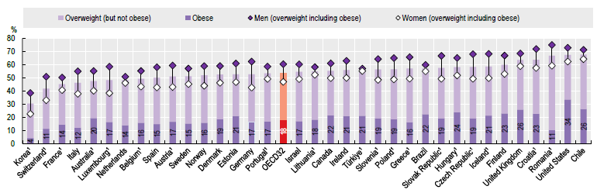
Míra nadváhy a obezity u dospělých dle pohlaví v mezinárodním srovnání (OECD, 2021)
ČR: téměř 20% obézních
+ 40% osob s nadváhou

Slide 13
Mezinárodní data potvrzuje i reprezentativní průzkum populace (EHIS/EHES) za období 1993–2019 (populace ve věku 15+)
Zdroj dat: (E)HIS 1993–2019
MUŽI
ŽENY
%
Nadváhou nebo obezitou trpělo v roce 2019 více než 2/3 mužů a cca polovina žen. Podíl osob s obezitou dlouhodobě roste.

Slide 14
Obezita je prokázaný rizikový faktor mnoha vážných chronických onemocnění.
Jde o zvláště významný rizikový faktor u dětí a adolescentů.

Slide 15
Těžká obezita v adolescenci znamená významně vyšší riziko kardiometabolických onemocnění v dospělosti.
Např. švédská studie z roku 2017 prokázala u těžké obezity v adolescenci až devítinásobné riziko hospitalizace pro srdeční selhání v dospělosti.
Rosengren A, Åberg M, Robertson J, Waern M, Schaufelberger M, Kuhn G, Åberg D, Schiöler L, Torén K. Body weight in adolescence and long-term risk of early heart failure in adulthood among men in Sweden. Eur Heart J. 2017

Slide 16
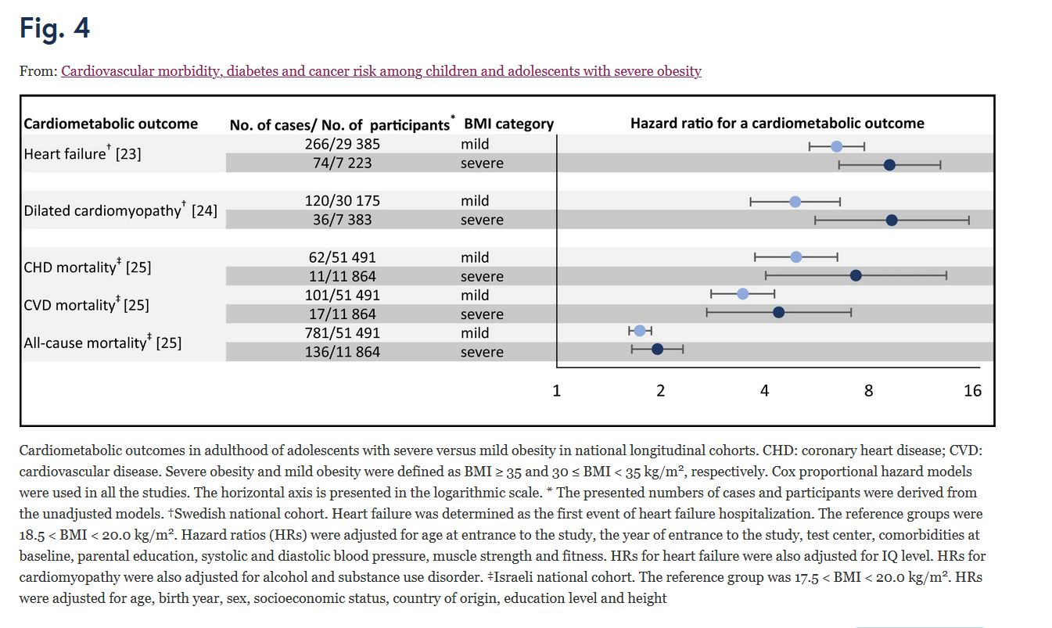
Riziko kardiometabolických onemocnění v dospělosti u jedinců, kteří měli v adolescenci těžkou obezitu (BMI ≥ 35 kg/m²), vs. mírnou obezitu (BMI 30–35 kg/m²)
Vyšší hodnota HR = x násobně vyšší riziko onemocnění
Mild obesity: BMI 30–35 kg/m²
Severe obesity: BMI ≥ 35 kg/m²
Vysvětlivky:
CHD: Koronární srdeční choroba
CVD:Kardiovaskulární onemocnění
- HRs (hazard ratios): Poměry rizik
BMI (body mass index): Index tělesné hmotnosti
Výsledky kohortních studií ze (†) Švédska (reference: 18,5 < BMI < 20,0 kg/m²) a Izraele (‡) (reference: 17,5 < BMI < 20,0 kg/m²), Horizontální osa: v logaritmickém měřítku; Hazard ratio (HR) adjustováno na věk, socioekonomické faktory, komorbidity.
23: Rosengren A, Åberg M, Robertson J, Waern M, Schaufelberger M, Kuhn G, Åberg D, Schiöler L, Torén K. Body weight in adolescence and long-term risk of early heart failure in adulthood among men in Sweden. Eur Heart J. 2017
24: Robertson J, Schaufelberger M, Lindgren M, Adiels M, Schiöler L, Torén K, McMurray J, Sattar N, Åberg M, Rosengren A. Higher Body Mass Index in Adolescence Predicts Cardiomyopathy Risk in Midlife. Circulation. 2019
25: Twig G, Yaniv G, Levine H, Leiba A, Goldberger N, Derazne E, Ben-Ami Shor D, Tzur D, Afek A, Shamiss A, Haklai Z, Kark JD. Body-Mass Index in 2.3 Million Adolescents and Cardiovascular Death in Adulthood. N Engl J Med. 2016
Zdroj: Bendor, C.D., Bardugo, A., Pinhas-Hamiel, O. et al. Cardiovascular morbidity, diabetes and cancer risk among children and adolescents with severe obesity. Cardiovasc Diabetol 19, 79 (2020)

Slide 17
Obezita je prokázaný rizikový faktor mnoha vážných chronických onemocnění.
Obezita je rizikovým faktorem mnoha vážných onemocnění i v dospělosti.

Slide 18
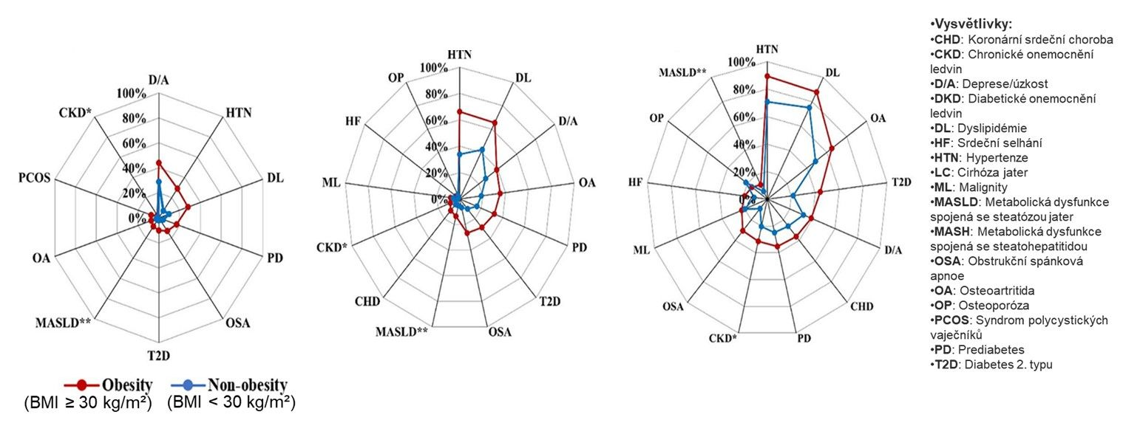
Populace s obezitou (BMI ≥ 30 kg/m²) má ve srovnání s osobami bez obezity významně vyšší výskyt řady vážných chorob
18 – 39 let
40 – 64 let
65+ let
Zdroj: Bae, J.P., Nelson, D.R., Boye, K.S. et al. Prevalence of complications and comorbidities associated with obesity: a health insurance claims analysis. BMC Public Health 25, 273 (2025)

Slide 19
Významné snížení počtu obézních obyvatel má potenciál zabránit velkému množství onemocnění a předčasných úmrtí ….
…. stále máme šanci významně zlepšit zdraví populace a zastavit nejvíce rizikové trendy.
Národní
onkologický
plán
Národní kardiovaskulární
plán
+

Slide 20
Celková zátěž novotvary včetně nezhoubných novotvarů (C00–C97, D00–D48)
Zdroj: ¹Národní onkologický registr, ²Český statistický úřad
Absolutní počet | 2015 | 2016 | 2017 | 2018 | 2019 | 2020 | 2021 | 2022 | 2023
Incidence¹ | 98 886 | 101 094 | 100 456 | 100 470 | 101 474 | 93 113* | 95 759* | 104 988 | 102 039
Mortalita² | 27 407 | 27 806 | 27 852 | 28 266 | 28 869 | 28 716 | 27 717 | 28 170 | 27 920
Prevalence¹ | 624 002 | 650 006 | 673 729 | 695 434 | 718 872 | 732 417 | 747 084 | 771 203 | 793 484
průměrná roční změna
2018–2023
+0,5 %
-0,2 %
+2,7 %
* Národní onkologický registr prochází od r. 2019 změnou metodiky hlášení a sběr dat je elektronizován. V důsledku toho nejsou dočasně dohlášeny všechny záchyty nezhoubných novotvarů (zejména diagnózy „D“ a C44). Pokles v letech 2020 a 2021 lze také přisuzovat epidemii COVID-19.
Incidence a mortalita
Celkový počet žijících pacientů
incidence
mortalita^{1,2}
prevalence
938,0
7 294
*
Počet případů na 100 000 osob
Počet žijících osob s onemocněním nebo jeho historií na 100 000 osob
+ 27% za 10 let
256,7
**
**

Slide 21
Kardiovaskulární onemocnění v ČR: prevalence léčených pacientů
 | 2013 | 2023 | % změna
Nemoci oběhové soustavy (I00–I99; bez cévních nemocí mozku I60–I69) | 2 231 225 | 2 699 312 | +21%
Hypertenze (I10) | 1 764 690 | 2 177 982 | +23%
Poruchy vedení vzruchů, arytmie (I44, I45, I47–I49) | 299 170 | 411 828 | +38%
Ischemická choroba srdeční (I20-I25) | 510 510 | 384 671 | -25%
Srdeční selhání (I50) | 310 397 | 374 837 | +21%
Onemocnění chlopní (I05–I08, I33–I39) | 86 203 | 110 580 | +28%
Cévní mozková příhoda (I60-I64) | 32 293 | 25 067 | -22%
Kardiomyopatie (I42) | 16 551 | 19 350 | +17%
Akutní koronární syndrom (I21-I22) | 19 987 | 15 795 | -21%
Celková zátěž české populace kardiovaskulárními onemocněními je extrémní a v čase trvale narůstá.
Notes:
KO120240909

Slide 22
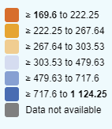
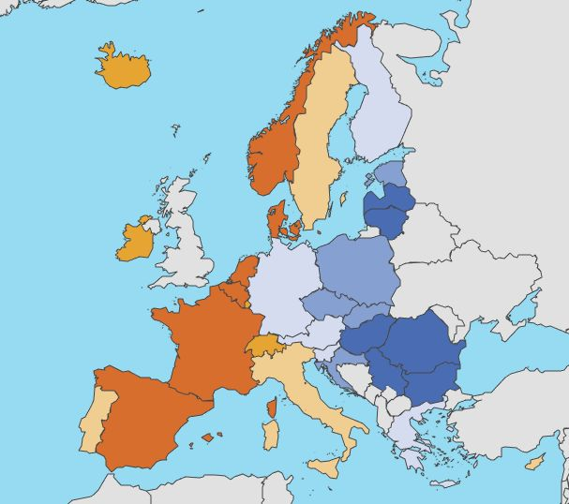
Hrubá míra úmrtnosti nemocí oběhové soustavy celkem (I0-I99)
Zdroj: Eurostat 2024
Rok 2011
Rok 2020
Rok 2021
Česká republika
8. místo v Evropě
Česká republika
8. místo v Evropě
Česká republika
10. místo v Evropě
Notes:
https://ec.europa.eu/eurostat/databrowser/view/hlth_cd_acdr2__custom_12860114/default/table?lang=en

Slide 23
Bez ohledu na to, co se stane,
to budeme vidět
….. protože máme dobudovaný Národní zdravotnický informační systém
NZIS
2014
2024
+ nově MPSV
!

Slide 24

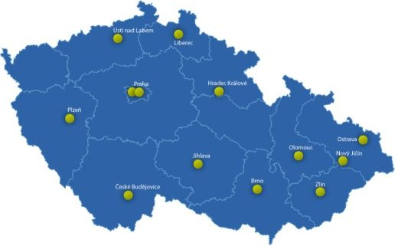

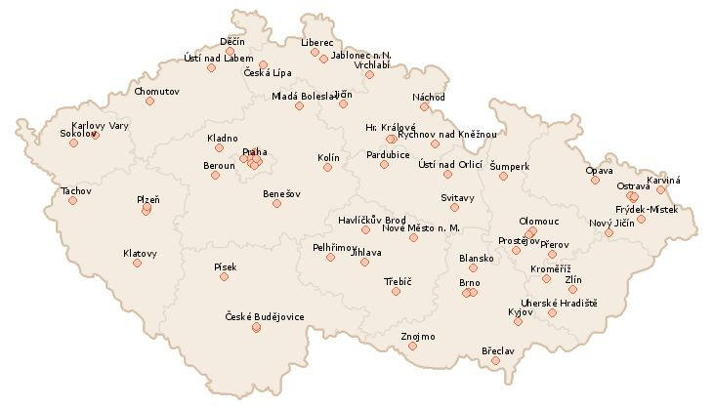


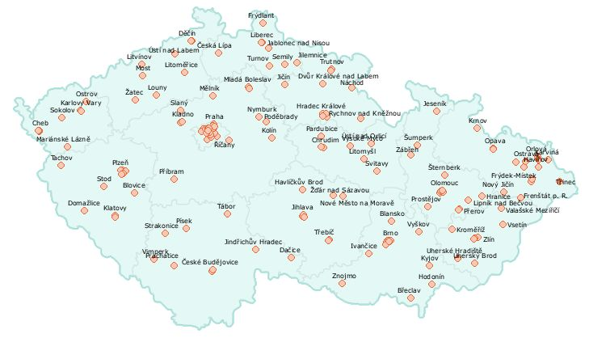

REFERENCE
E-health data space
Integrated healthcare systems
Special systems for healthcare programmes
Epidemiology
Population-based registries
6
National registry of healthcare providers
Population and treatment burden
Population-based indicators
Support of organised healthcare programmes
3
8
National registry of healthcare professionals
5
Clinical and laboratory IT systems
Screening programmes
Palliative care
2
Hospital information systems
Clinical and laboratory systems
National registry of patients (insurees)
Monitoring of health care
EHR
Economic systems
Cost of care
1
4
7
Health insurance companies
All reimbursed health services
Primary care, Hospital care
CZ-DRG, sentinel networks of providers

Slide 25
Nově uzákoněná integrace dat sociálních a zdravotních služeb
MZD
MPSV
Integrace dat
Národní zdravotnický informační systém
Národní sociální informační systém
Zdravotní péče o klienty v sociálních službách
Hodnocení sociálních služeb u poskytovatelů zdravotní péče
Zdravotní služby dle invalidity a stupně závislosti pacientů
Domácí péče, sociálně zdravotní respitní péče
Komplexní hodnocení obsahu péče ošetřovatelských služeb
MAPOVÁNÍ TRAJEKTORIÍ PACIENTŮ ZA PÉČÍ

Slide 26
PŘÍKLAD
NOVĚ UMÍME KVANTIFIKOVAT DOPADY CHRONICKÝCH NEMOCÍ I NA SOCIÁLNÍ SYSTÉM
Ukázka na modelu srdečního selhání
 | 2013 | 2023 | % změna
Srdeční selhání (I50) | 310 397 | 374 837 | +21%

Slide 27
Pacienti se srdečním selháním (20 – 64 let): sociálně-ekonomický model (2023)
Pacienti se srdečním selháním ve věku 20–64 let 52 719 (100 %) | Pracující (zaměstnání a/nebo SVČ) 28 851 (54,7 %) | (1) Bez invalidního a starobního důchodu, pracovní neschopnost < 30 dní / rok | 13 430 (25,5 %)
 |  | (2) Bez invalidního a starobního důchodu, pracovní neschopnost ≥ 30 dní / rok | 3 965 (7,5 %)
 |  | (3) Invalidní důchod, pracovní neschopnost < 30 dní / rok | 6 704 (12,7 %)
 |  | (4) Invalidní důchod, pracovní neschopnost ≥ 30 dní / rok | 3 230 (6,1 %)
 |  | (5) Starobní důchod | 1 522 (2,9 %)
 | Nepracující (bez zaměstnání a bez SVČ) 23 868 (45,3 %) | (6) Bez invalidního a starobního důchodu | 7 106 (13,5 %)
 |  | (7) Invalidní důchod | 13 080 (24,8 %)
 |  | (8) Starobní důchod | 3 682 (7,0 %)
Notes:
KB120240715

Slide 28
Invalidita pacientů se srdečním selháním ve srovnání s populací ČR (2023)
Zdroj: Národní registr hrazených zdravotních služeb (NRHZS), Národní sociální informační systém (NSIS)
Invalidní a starobní důchod pobíraný pacienty se srdečním selháním v roce 2023 dle věku:
Invalidní a starobní důchod v populaci ČR
v roce 2023 dle věku:
Podíl pacientů
Podíl pacientů
 | Starobní důchod
 | Invalidní důchod 3. stupně
 | Invalidní důchod 2. stupně
 | Invalidní důchod 1. stupně
 | Bez invalidního a starobního důchodu
Notes:
KB120240715

Slide 29
Pracovní neschopnost pacientů se srdečním selháním (2023)
Nejčastější příčiny pracovních neschopností u pacientů se SS v roce 2023, dle MKN-10:
Benchmark ČR
J06 Akutní inf. h. dých.h cest na více místech a neurč. lok.
M54 Dorzalgie
I25 Chronická ischemická choroba srdeční
U07 COVID19
I50 Selhání srdce
J20 Akutní zánět průdušek
I48 Fibrilace a flutter síní
I21 Akutní infarkt myokardu
J11 Chřipka, virus neidentifikován
I10 Primární hypertenze
J02 Akutní zánět hltanu
M17 Artróza kolenního kloubu – gonartróza
J03 Akutní zánět mandlí
J00 Akutní zánět nosohltanu
J04 Akutní zánět hrtanu a průdušnice
K30 Funkční dyspepsie
A09 Jiná gastroenteritida a kolitida infekčního a NS původu
M53 Jiné dorzopatie nezařazené jinde
Jiná diagnóza
Počet dnů DPN | 50-64 let
Absolutní počty ČR | 35 530 570
Dny na 100 tis. obyvatel | 1 705 547
Absolutní počty: pacienti se SS | 1 244 526
Dny na 100 tis. pacientů se SS | 2 931 677
+ 72%
Notes:
20240714JJ3

Slide 30
PŘÍKLAD
NOVĚ UMÍME KVANTIFIKOVAT DOPADY CHRONICKÝCH NEMOCÍ I NA SOCIÁLNÍ SYSTÉM
Ukázka na modelu DiabetES MEllitus
 | 2013 | 2023 | % změna
Diabetes mellitus | 912 654 | 1 113 179 | +22%

Slide 31
Pacienti s diabetem mellitus: sociálně-ekonomický model (2023)
Pacienti s DM ve věku 25–64 let
Pacienti s diabetem mellitus 392 128 (100,0 %) | Pracující (zaměstnání a/nebo SVČ) 287 692 (73,4 %) | (1) Bez invalidního a starobního důchodu, pracovní neschopnost < 30 dní / rok | 195 136 (49,8 %)
 |  | (2) Bez invalidního a starobního důchodu, pracovní neschopnost ≥ 30 dní / rok | 39 747 (10,1 %)
 |  | (3) Invalidní důchod, pracovní neschopnost < 30 dní / rok | 25 729 (6,6 %)
 |  | (4) Invalidní důchod, pracovní neschopnost ≥ 30 dní / rok | 12 651 (3,2 %)
 |  | (5) Starobní důchod | 14 429 (3,7 %)
 | Nepracující (bez zaměstnání a bez SVČ) 104 436 (26,6 %) | (6) Bez invalidního a starobního důchodu | 42 050 (10,7 %)
 |  | (7) Invalidní důchod | 37 093 (9,4 %)
 |  | (8) Starobní důchod | 25 293 (6,5 %)
Notes:
BV120241111

Slide 32
Invalidní důchod pobíraný pacienty s diabetes mellitus ve věku 20–64 let (2023)
Zdroj: Národní registr hrazených zdravotních služeb (NRHZS), Národní sociální informační systém (NSIS)
Invalidní a starobní důchod pobíraný pacienty s DM v roce 2023 dle věku (20–64 let):
Invalidní a starobní důchod v populaci ČR
v roce 2023 dle věku (20–64 let):
Podíl osob
Podíl osob
Věk:
Věk:
 | Starobní důchod (včetně předčasného)
 | Invalidní důchod 3. stupně
 | Invalidní důchod 2. stupně
 | Invalidní důchod 1. stupně
 | Bez invalidního a starobního důchodu
29 % diabetiků v produktivním věku pobírá invalidní nebo (předčasný) starobní důchod (vs. ČR: 10 %)
Notes:
KB120241110

Slide 33
MODEL DIABETES
Souhrnné náklady na invalidní důchody, příspěvky na péči a nemocenské
V jednotlivých letech je uvedena celková suma nákladů u osob, které v daném roce splňovali definiční kritéria DM:
Pacienti s diabetem mellitus | 2019 | 2020 | 2021 | 2022 | 2023
Prevalence léčených | 1 035 958 | 1 034 358 | 1 065 178 | 1 083 396 | 1 113 179
Suma nákladů na invalidní důchody:
< 65 let | 8 300,2 mil. Kč | 8 695,0 mil. Kč | 9 199,7 mil. Kč | 10 287,9 mil. Kč | 11 741,4 mil. Kč
≥ 65 let * | 188,5 mil. Kč | 199,6 mil. Kč | 225,4 mil. Kč | 231,3 mil. Kč | 228,6 mil.Kč
Celkem | 8 488,7 mil. Kč | 8 894,6 mil. Kč | 9 425,1 mil. Kč | 10 519,2 mil. Kč | 11 970,0 mil. Kč
Suma nákladů na příspěvky na péči:
< 65 let | 978,3 mil. Kč | 1 072,8 mil. Kč | 1 091,0 mil. Kč | 1 164,8 mil. Kč | 1 199,1 mil. Kč
≥ 65 let * | 7 006,5 mil. Kč | 7 702,3 mil. Kč | 7 619,1 mil. Kč | 8 683,3 mil. Kč | 8 984,8 mil. Kč
Celkem | 7 984,8 mil. Kč | 8 775,1 mil. Kč | 8 710,1 mil. Kč | 9 848,1 mil. Kč | 10 183,8 mil. Kč
Suma nákladů na nemocenské:
< 65 let | 2 985,7 mil. Kč | 3 641,5 mil. Kč | 4 088,8 mil. Kč | 3 955,6 mil. Kč | 4 007,1 mil. Kč
≥ 65 let * | 73,8 mil. Kč | 104,6 mil. Kč | 116,3 mil. Kč | 111,0 mil. Kč | 121,1 mil. Kč
Celkem | 3 059,5 mil. Kč | 3 746,1 mil. Kč | 4 205,1 mil. Kč | 4 066,6 mil. Kč | 4 128,2 mil. Kč
cca 19,5 mld Kč
cca 26,3 mld Kč
+34%
*Ve věku ≥ 65 let již naprostá většina pacientů místo invalidního důchodu pobírá starobní důchod.
Notes:
BV120241111

Slide 34

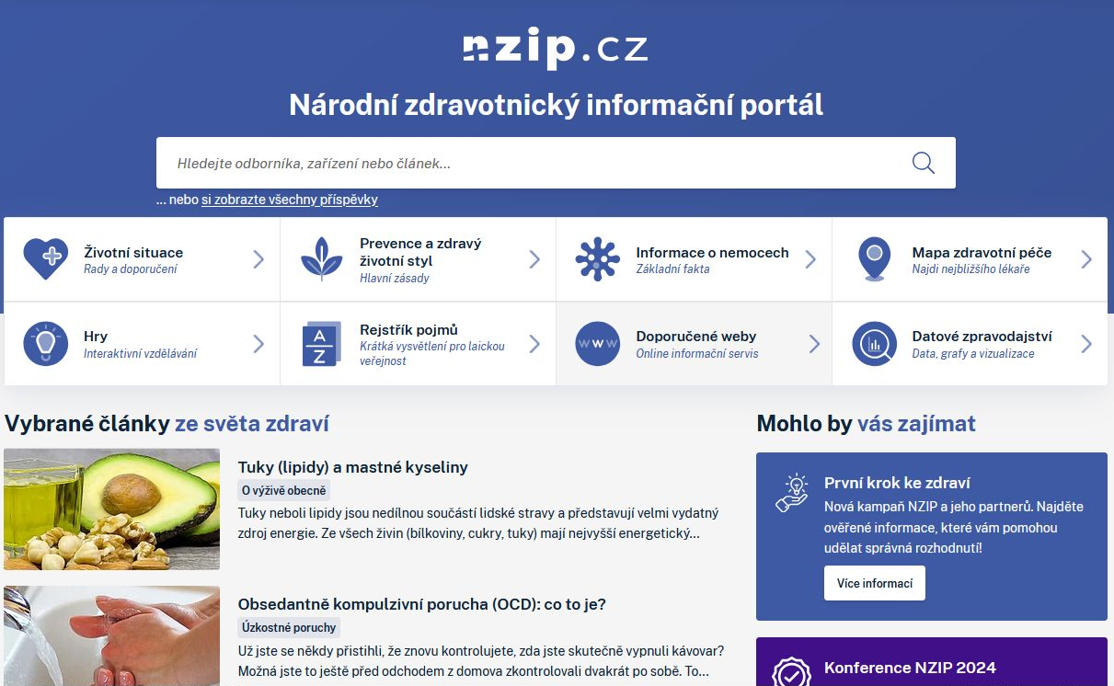
DOSTUPNOST DAT
Národní zdravotnický informační portál (NZIP)
Národní zdravotnický informační systém je dostupný on-line v samostatné sekci DATOVÉ ZPRAVODAJSTVÍ na Národním zdravotnickém informačním portálu https://www.nzip.cz
Nově připravovaný datový servis a benchmarking pro zaměstnavatele

Slide 35
DĚKUJI ZA POZORNOST
Financováno z projektu Konstrukce modelů pro predikci regionálních potřeb a dostupnosti zdravotní péče a s tím souvisejících ekonomických a personálních ukazatelů (CZ.03.02.02/00/22_046/0002180).

